Slide 1

Futuros, Opciones y Swaps
MFIN 2022 UTDT
Práctica I
Andrés Vilella Weisz
vw.andres@gmail.com
Juan Martin Yanzon
juan.m.yanzon@gmail.com

Slide 2
MFin UTDT 2022 FOS
Forwards
Un contrato forward es un acuerdo (obligación) para comprar o vender un activo a un precio fijo en un instante determinado del futuro.
El precio y el momento de la entrega del activo se fijan hoy.
Costo Inicial es cero.
Contrato:
Dos contrapartes (comprador y vendedor)
Fecha de entrega
Precio F
Activo de referencia

Slide 3
MFin UTDT 2022 FOS
Forwards
Cash Flow
Hoy: Cero. No tiene costo inicial.
En T:
Comprador (Long) recibe el activo o dinero y paga F (fijado hoy). Ej.: Compro petroleo futuro para cubrirme ante una posible alza.
Vendedor (Short) entrega el activo o dinero y recibe F (fijado hoy). Ej. Vendo a Precio F un lote de soja para cubrirme a la baja.
Si espero que ↑P → long = comprado: P de salida – P de entrada: si > 0 → Gano
Si espero que ↓P → short = vendido: P de entrada – P de salida: si > 0 → Gano
“Compro lo barato, vendo lo caro”
Payoff en T
Comprador: S(T) – F => Si S(T) > F => Gano, Payoff > 0
Vendedor: F – S(T)

Slide 4


MFin UTDT 2022 FOS
Forwards
Valuación: como se capitaliza el dinero?
r: tasa de interés anual
Frecuencia de capitalización: m
Vencimiento: T
Capital Inicial: CI
Capital final con capitalización discreta: $CI ∗{\left(1+\frac{r}{m}\right)}^{T.m}$
Capital final con capitalización continua: $CI∗e^{r.T}$
Precio justo
Hoy: Junio 2022.
Contrato Fwd sobre una activo para junio 2022.
Comprador y vendedor están de acuerdo en comprar/vender a precio F, con entrega en Junio 2022, sin entregar/recibir dinero hoy.
Precio justo de F?
F se fija de tal manera que el valor de un nuevo contrato Fwd sea igual a cero: $VI=0.$
Proponemos una formula para F y demostramos que si el precio de mercado fuese diferente, entonces existirían posibilidades de arbitraje.

Slide 5
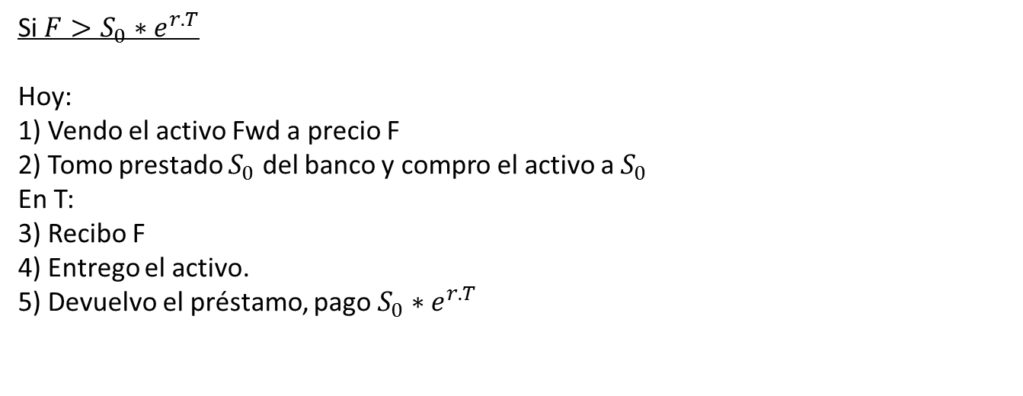
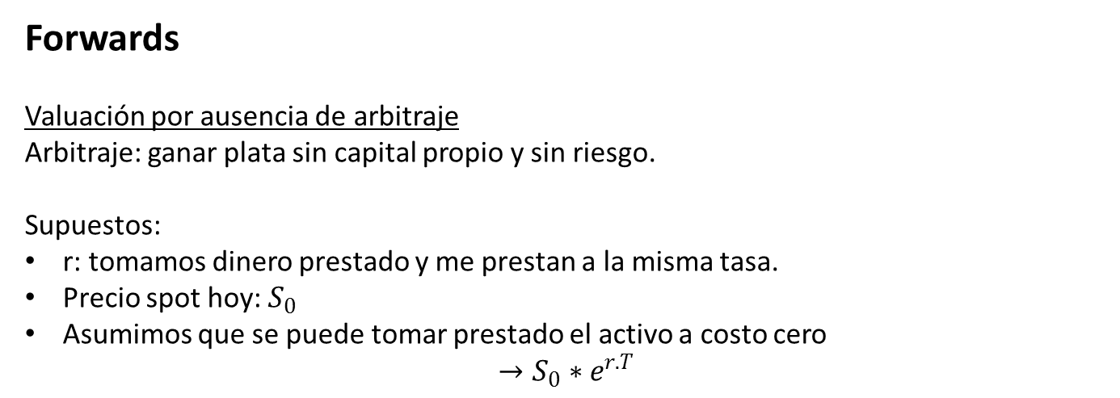
MFin UTDT 2022 FOS
Forwards
Valuación por ausencia de arbitraje
Arbitraje: ganar plata sin capital propio y sin riesgo.
Supuestos:
r: tomamos dinero prestado y me prestan a la misma tasa.
Precio spot hoy: $S_{0}$
Asumimos que se puede tomar prestado el activo a costo cero
$$→S_{0}∗e^{r.T}$$
Si ${F>S}_{0}∗e^{r.T}$
Hoy:
1) Vendo el activo Fwd a precio F
2) Tomo prestado $S_{0}$ del banco y compro el activo a $S_{0}$
En T:
3) Recibo F
4) Entrego el activo.
5) Devuelvo el préstamo, pago $S_{0}∗e^{r.T}$
Neto: $F−S_{0}∗e^{r.T}>0→Ganancia\sin{riesgo ni Capital Inicial →Arbitraje}$

Slide 6
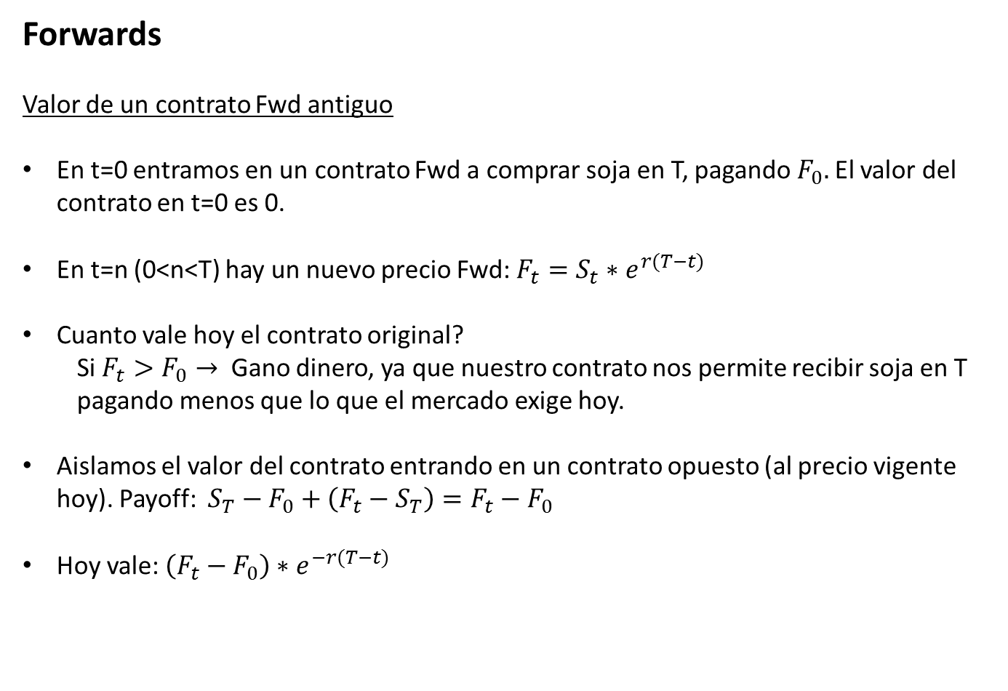
MFin UTDT 2022 FOS
Forwards
Valor de un contrato Fwd antiguo
En t=0 entramos en un contrato Fwd a comprar soja en T, pagando $F_{0}.$El valor del contrato en t=0 es 0.
En t=n (0<n<T) hay un nuevo precio Fwd: $F_{t}=S_{t}∗e^{r(T−t)}$
Cuanto vale hoy el contrato original?
Si $F_{t}>F_{0}→$ Gano dinero, ya que nuestro contrato nos permite recibir soja en T pagando menos que lo que el mercado exige hoy.
Aislamos el valor del contrato entrando en un contrato opuesto (al precio vigente hoy). Payoff: $S_{T}−F_{0}+\left(F_{t}−S_{T}\right)=F_{t}−F_{0}$
Hoy vale: $\left(F_{t}−F_{0}\right)∗e^{−r(T−t)}$

Slide 7
MFin UTDT 2022 FOS
Forwards vs Futuros
Forwards | Futuros
Contrato privado entre 2 partes | Cotiza en mercado
No estandarizado | Estandarizado
Settlement al final del contrato | Mtm diario (margen)
Existe riesgo de crédito | Riesgo de crédito inexistente

Slide 8
MFin UTDT 2022 FOS
Margenes
Initial Margin
Initial Margin
Initial Margin
Repongo hasta el Initial Margin (Variation Margin)
Perdida en la posición
Maintenance Margin
Maintenance Margin
Maintenance Margin
Margin Call
Initial margin is the cash deposit required to be put forward when opening a new futures position which is determined based on a percentage of the full contract value.
Maintenance Margin is the minimum amount of margin balance that you need to have in your account in order to keep your futures position valid. Maintenance margin is the minimum amount of money which your broker or the exchange require you to have in your account so that losses can be deducted from it. Anything lower than that increases the risk that you may not have enough money to be deductible against losses.
Once your margin balance falls below maintenance margin level, you will receive what is known as a "Margin Call" from your broker requiring you to top up cash into your account.
The additional amount of cash that is needed to bring your margin balance back up to the initial margin level from the maintenance margin level is known as the "Variation Margin". What if you do not have the money to fulfill the Variation Margin requirement? Your futures position will then be forcefully liquidated by your broker and you will no longer own that position. Whatever losses that have accrued would be realized.

Slide 9

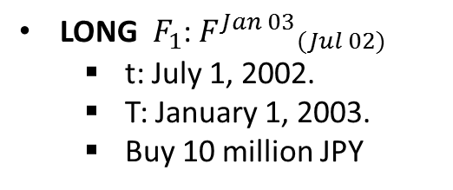
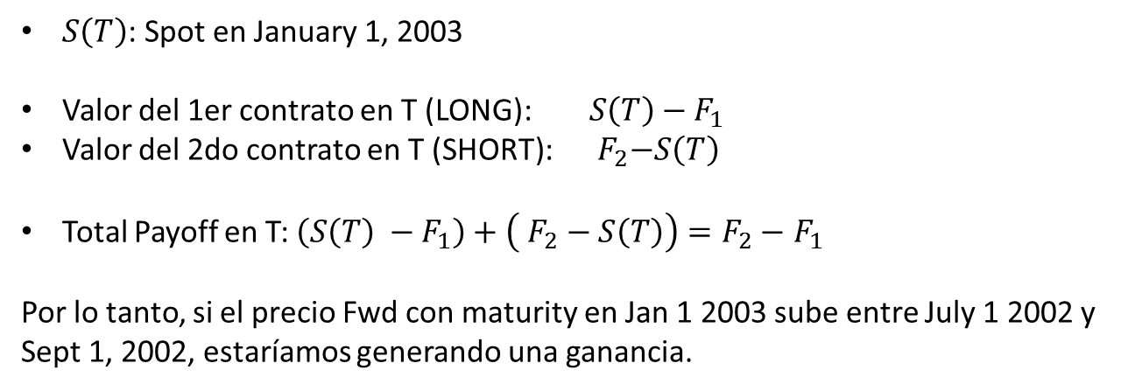
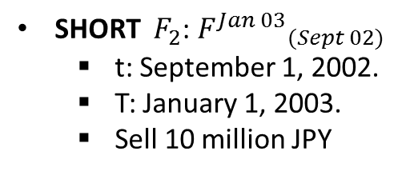
MFin UTDT 2022 FOS
1.26
On July 1, 2002, a company enters into a forward contract to buy 10 million Japanese yen on January 1, 2003. On September 1, 2002, it enters into a forward contract to sell 10 million Japanese yen on January 1, 2003. Describe the payoff from this strategy.
${F^{Fecha T}}_{(Fecha en la que entro)}$
LONG $F_{1}$: ${F^{Jan 03}}_{(Jul 02)}$
t: July 1, 2002.
T: January 1, 2003.
Buy 10 million JPY
SHORT $F_{2}$: ${F^{Jan 03}}_{(Sept 02)}$
t: September 1, 2002.
T: January 1, 2003.
Sell 10 million JPY
$S\left(T\right)$: Spot en January 1, 2003
Valor del 1er contrato en T (LONG): $S\left(T\right)−{ F}_{1}$
Valor del 2do contrato en T (SHORT):${ F}_{2}−S\left(T\right)$
Total Payoff en T: $\left(S\left(T\right) −{ F}_{1}\right)+\left( F_{2}−S\left(T\right)\right)=F_{2}−$ $F_{1}$
Por lo tanto, si el precio Fwd con maturity en Jan 1 2003 sube entre July 1 2002 y Sept 1, 2002, estaríamos generando una ganancia.

Slide 10
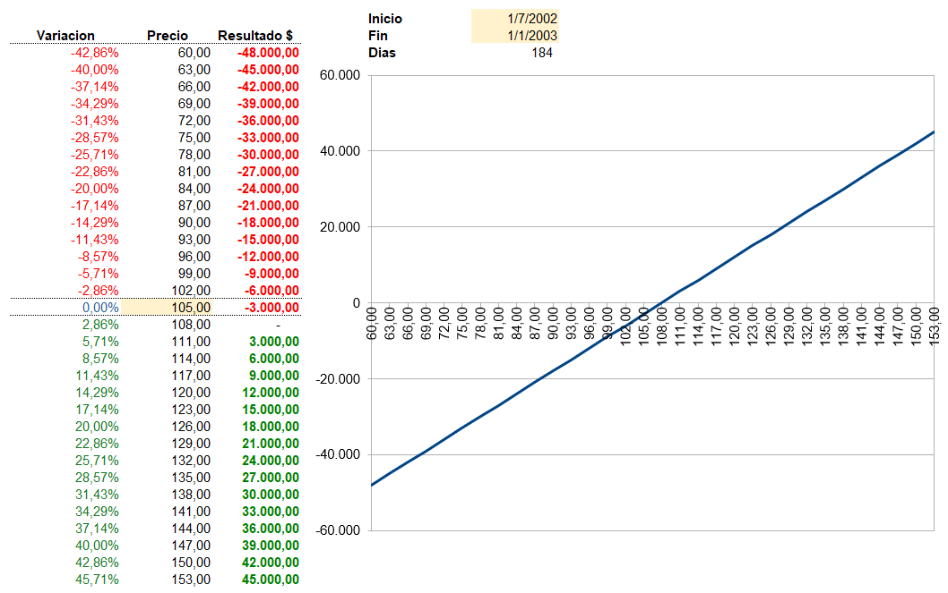
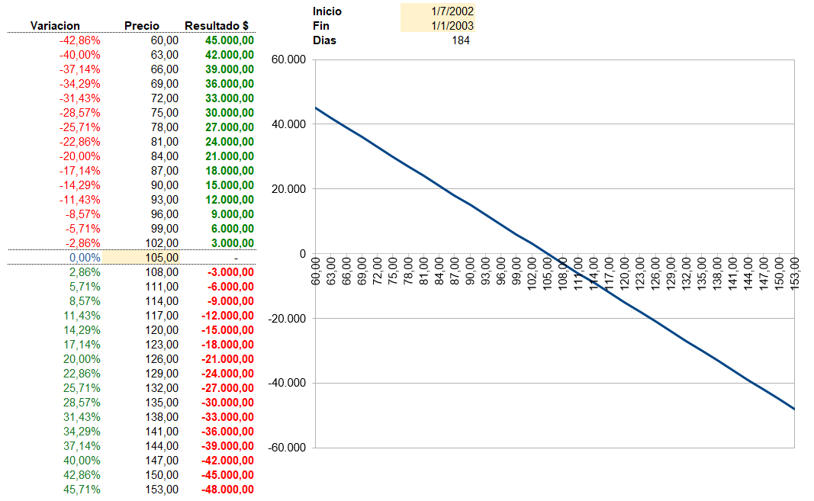
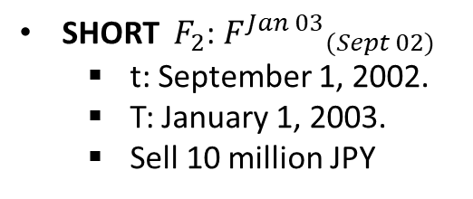
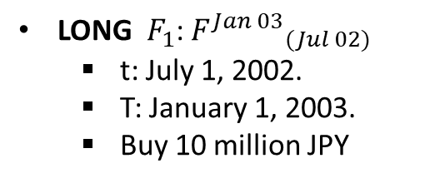
MFin UTDT 2019 FOS
1.26
LONG $F_{1}$: ${F^{Jan 03}}_{(Jul 02)}$
t: July 1, 2002.
T: January 1, 2003.
Buy 10 million JPY
SHORT $F_{2}$: ${F^{Jan 03}}_{(Sept 02)}$
t: September 1, 2002.
T: January 1, 2003.
Sell 10 million JPY

Slide 11
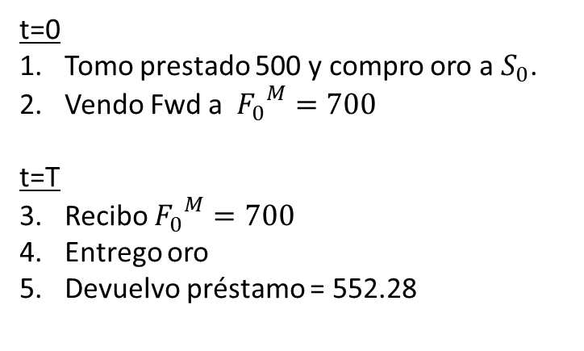
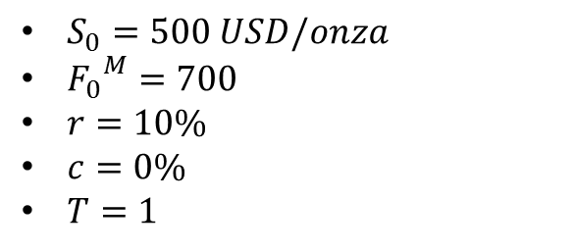
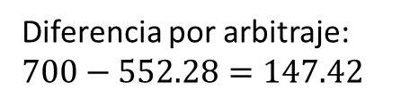
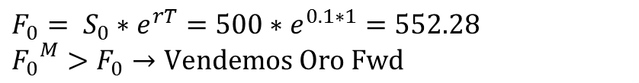
MFin UTDT 2022 FOS
1.28
The price of gold is currently $500 per ounce. The forward price for delivery in one year is $700. An arbitrageur can borrow money at 10% per annum. What should the arbitrageur do? Assume that the cost of storing gold is zero and that gold provides no income.
$S_{0}=500 USD/onza$
${F_{0}}^{M}=700$
$r=10\%$
$c=0\%$
$T=1$
$$F_{0}= S_{0}∗e^{rT}=500∗e^{0.1∗1}=552.28$$
$${F_{0}}^{M}>F_{0}→Vendemos Oro Fwd$$
t=0
Tomo prestado 500 y compro oro a $S_{0}$.
Vendo Fwd a ${F_{0}}^{M}=700$
t=T
Recibo ${F_{0}}^{M}=700$
Entrego oro
Devuelvo préstamo = 552.28
Diferencia por arbitraje:
$$700−552.28=147.42$$

Slide 12
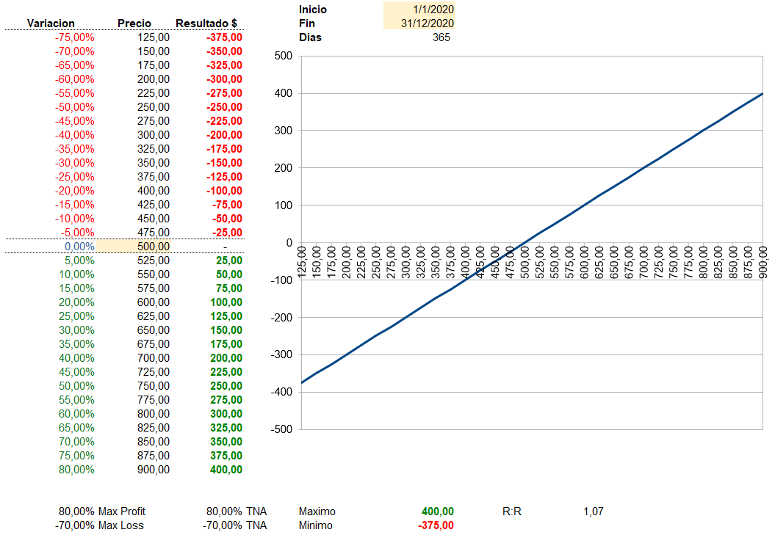
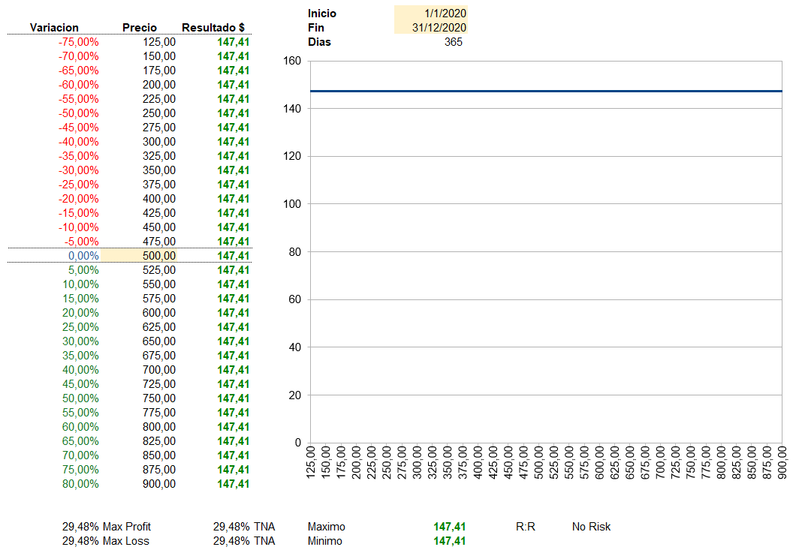
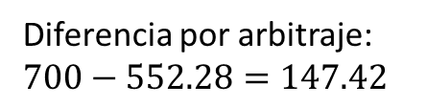
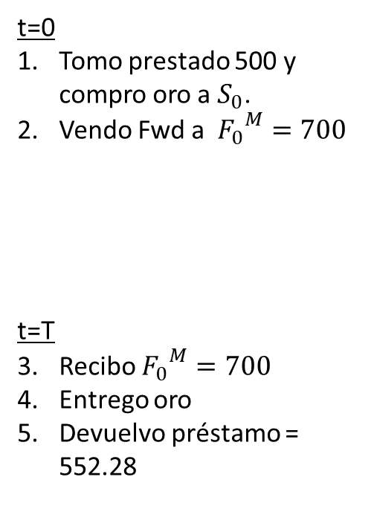
MFin UTDT 2019 FOS
1.28
t=0
Tomo prestado 500 y compro oro a $S_{0}$.
Vendo Fwd a ${F_{0}}^{M}=700$
t=T
Recibo ${F_{0}}^{M}=700$
Entrego oro
Devuelvo préstamo = 552.28
Diferencia por arbitraje:
$$700−552.28=147.42$$

Slide 13
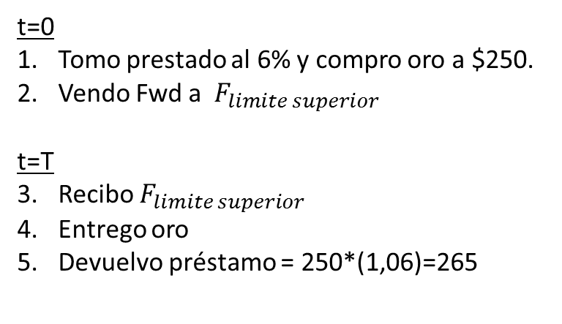
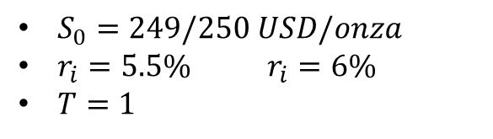
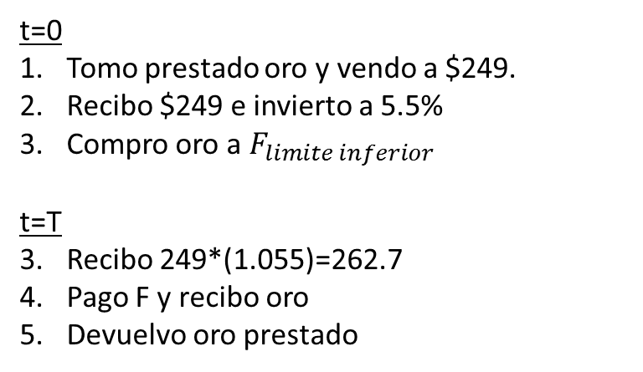
MFin UTDT 2022 FOS
1.32
A trader owns gold as part of a long-term investment portfolio. The trader can buy gold for $250 per ounce and sell gold for $249 per ounce. The trader can borrow funds at 6% per year and invest funds at 5.5% per year. (Both interest rates are expressed with anual compounding). For what range of one-year forward prices of gold does the trader have no arbitraje opportunities? Assume there is no bid-offer spread for forward prices.
$S_{0}=249/250 USD/onza$
$r_{i}=5.5\%{ r}_{i}=6\%$
$T=1$
t=0
Tomo prestado al 6% y compro oro a $250.
Vendo Fwd a $F_{limite superior}$
t=T
Recibo $F_{limite superior}$
Entrego oro
Devuelvo préstamo = 250*(1,06)=265
t=0
Tomo prestado oro y vendo a $249.
Recibo $249 e invierto a 5.5%
Compro oro a $F_{limite inferior}$
t=T
Recibo 249*(1.055)=262.7
Pago F y recibo oro
Devuelvo oro prestado

Slide 14
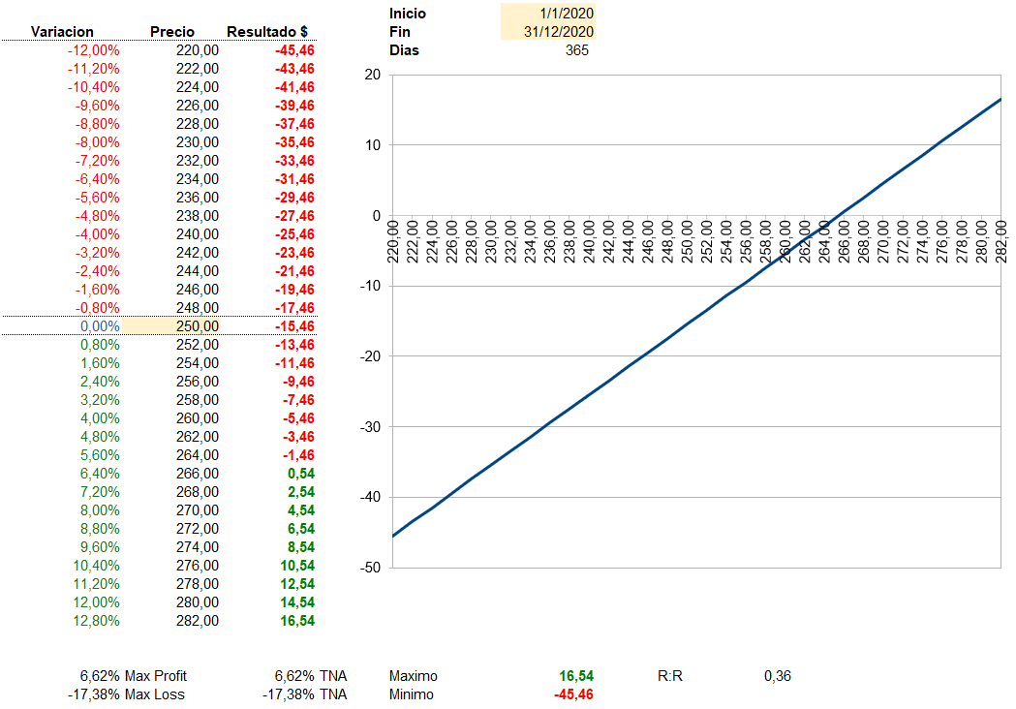
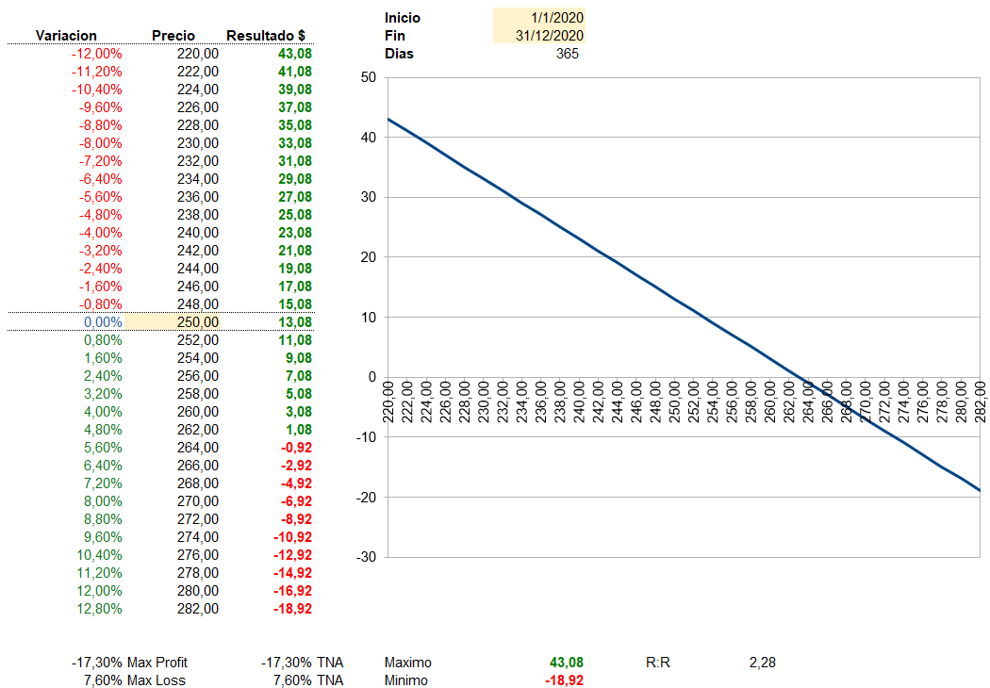
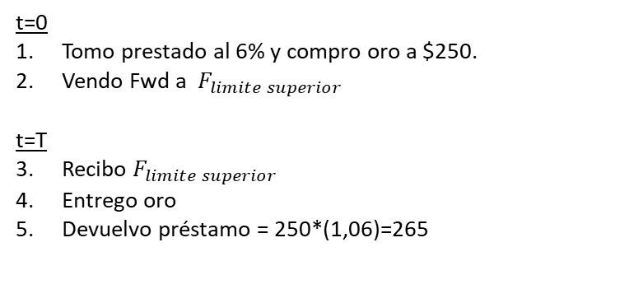
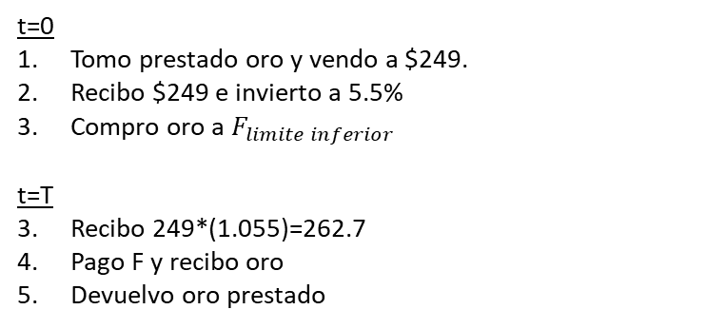
MFin UTDT 2019 FOS
1.32
t=0
Tomo prestado al 6% y compro oro a $250.
Vendo Fwd a $F_{limite superior}$
t=T
Recibo $F_{limite superior}$
Entrego oro
Devuelvo préstamo = 250*(1,06)=265
t=0
Tomo prestado oro y vendo a $249.
Recibo $249 e invierto a 5.5%
Compro oro a $F_{limite inferior}$
t=T
Recibo 249*(1.055)=262.7
Pago F y recibo oro
Devuelvo oro prestado

Slide 15
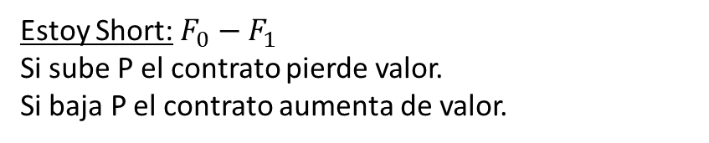

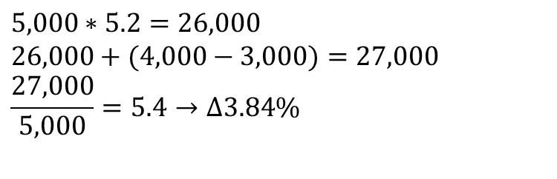
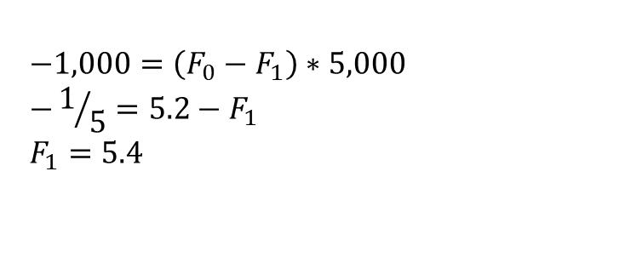
MFin UTDT 2022 FOS
2.3
Suppose that you enter into a short futures contract to sell July silver for $5.20 per ounce on the New York Commodity Exchange. The size of the contract is 5,000 ounces. The initial margin is $4,000, and the maintenance margin is $3,000. What change in the futures price will lead to a margin call? What happens if you do not meet the margin call?
${F_{0}}^{Jul}=5.2 USD/onza$
$Size=5,000$
$Initial margin=4,000 USD$
$Maintenance margin=3,000 USD$
Estoy Short:$F_{0}−F_{1}$
Si sube P el contrato pierde valor.
Si baja P el contrato aumenta de valor.
$$5,000∗5.2=26,000$$
$$26,000+(4,000−3,000)=27,000$$
$$\frac{27,000}{5,000}=5.4→∆3.84\%$$
$$−1,000=\left(F_{0}−F_{1}\right)∗5,000$$
$$−1/5=5.2−F_{1}$$
$$F_{1}=5.4$$

Slide 16
MFin UTDT 2022 FOS
2.8 The party with a short position in a futures contract sometimes has options as to the precise asset that will be delivered, where delivery will take place, when delivery will take place, and so on. Do these options increase or decrease the futures price? Explain your reasoning.
La opcionalidad que tiene que el vendedor del contrato hace que el mismo valga menos ya que lo hace menos atractivo para quien esta comprado.

Slide 17
MFin UTDT 2022 FOS
Futuros y NDF: Tasas implícitas y forward: 2015
En condiciones normales la cotización del futuro no debería reflejar las expectativas de devaluación, sino más bien el arbitraje entre el dólar spot y las tasas de interés en moneda local y extranjera, (paridad cubierta de tasas). No obstante, dadas las vigentes restricciones para acceder al Mercado Único y Libre de Cambios (MULC), dicho arbitraje resulta difícil de explotar lo que lleva a que la evolución de las tasas implícitas de los futuros sea interpretada como un proxy de la depreciación esperada por el mercado.
Las tasas implícitas de los contratos de cobertura cambiaria con liquidación financiera en Nueva York, NDF (Non Delivery Forwards) son comúnmente utilizadas como una aproximación a una medida de riesgo cambiario local al no considerar la intervención del Banco Central.

Slide 18
MFin UTDT 2022 FOS
Futuros y NDF: Tasas implícitas y forward

Slide 19
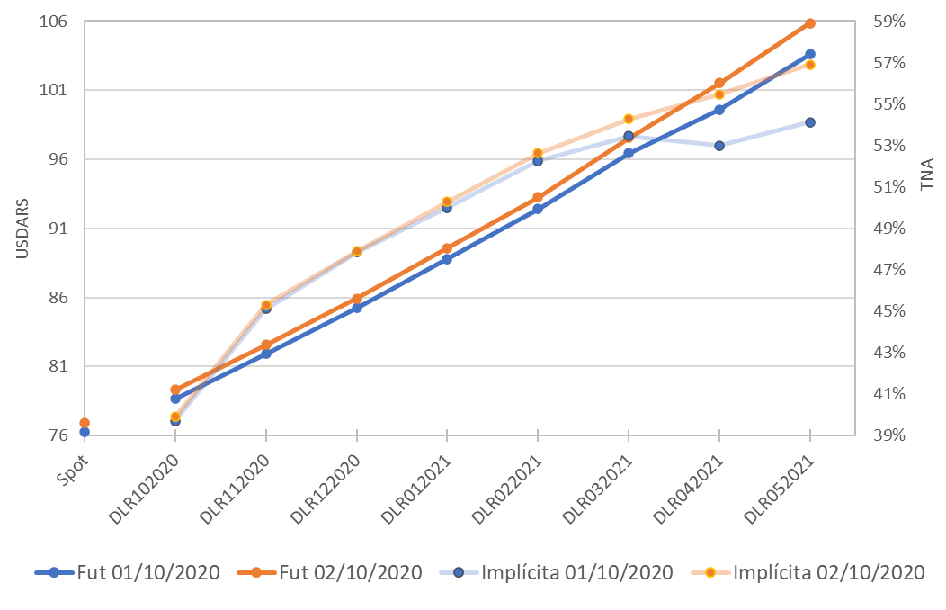
MFin UTDT 2022 FOS
Tasas implícitas ROFEX: Despejando la ecuación

Slide 20
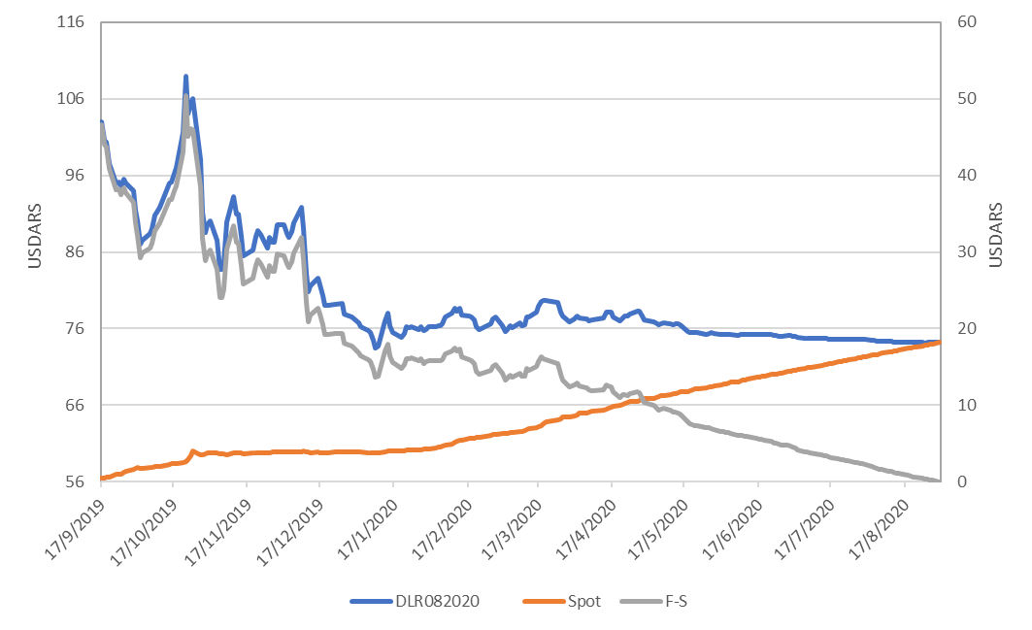
MFin UTDT 2022 FOS
Tasas implícitas ROFEX: DLR082020 - Diferencial de Precios

Slide 21
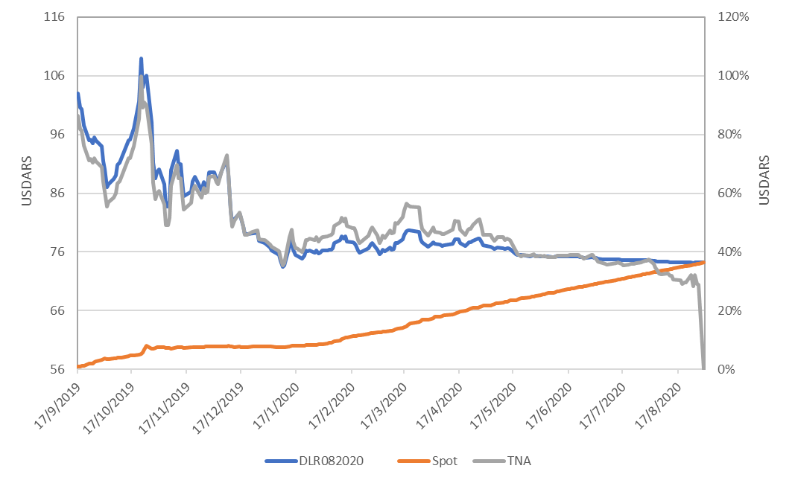
MFin UTDT 2022 FOS
Tasas implícitas ROFEX: DLR082020 - TNA

Slide 22
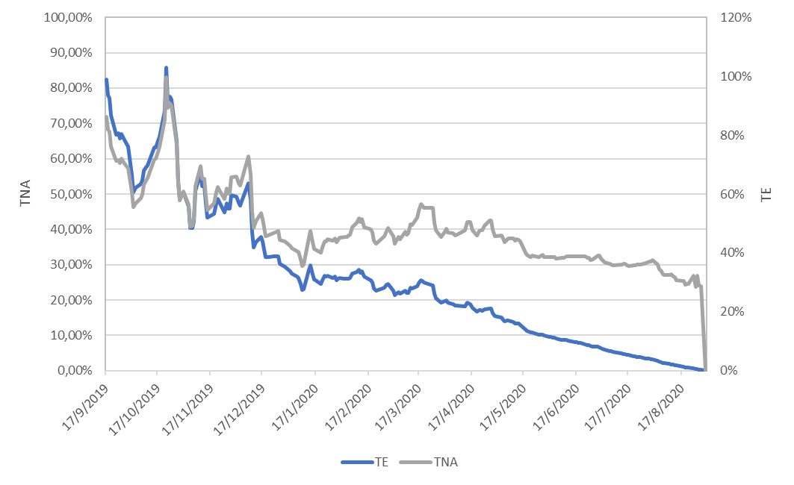
MFin UTDT 2022 FOS
Tasas implícitas ROFEX: DLR082020 – Tasa Efectiva y TNA

Slide 23
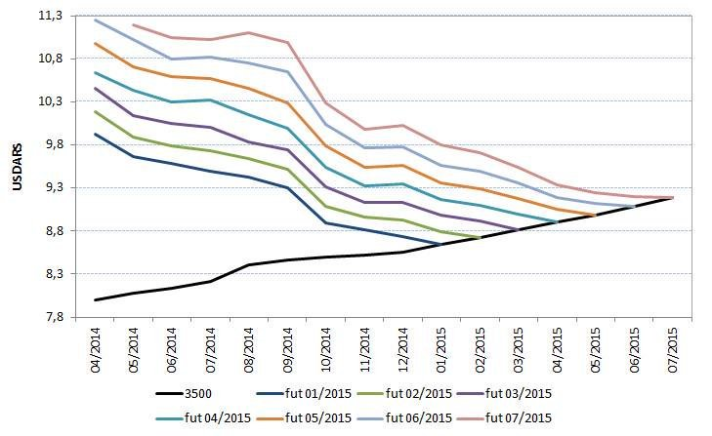
MFin UTDT 2022 FOS
Trituradora de Cuentas Comitentes o el tren que nuca pasó
Estando long un contrato con carry encontra si el spot:
Baja: pierdo.
Se mantiene estable: pierdo.
Sube pero sube menos que la tasa implícita: pierdo.
Sube más que la tasa implícita: gano.

Slide 24
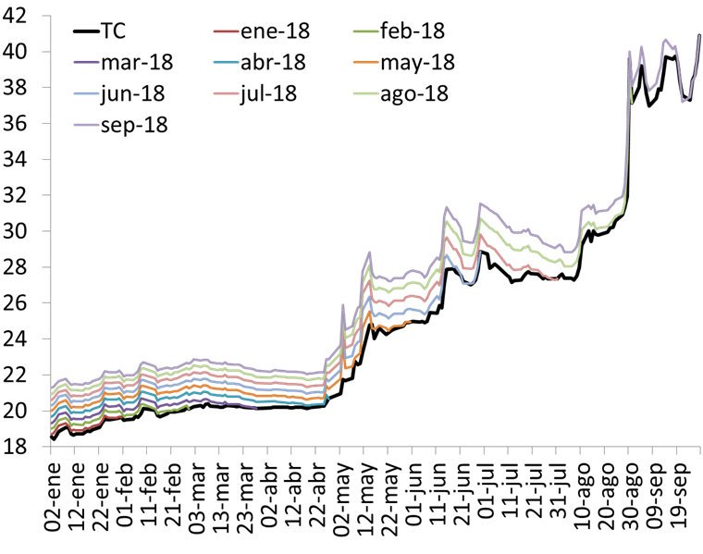
MFin UTDT 2022 FOS
El tren que sí pasó

Slide 25
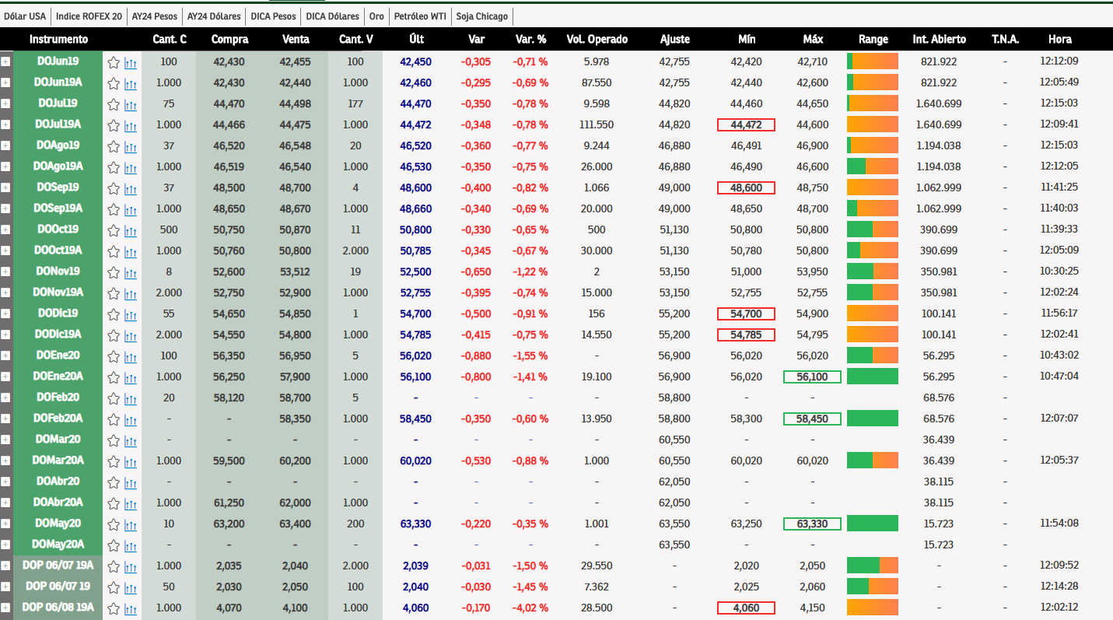
MFin UTDT 2022 FOS
rofex.primary.ventures

Slide 26
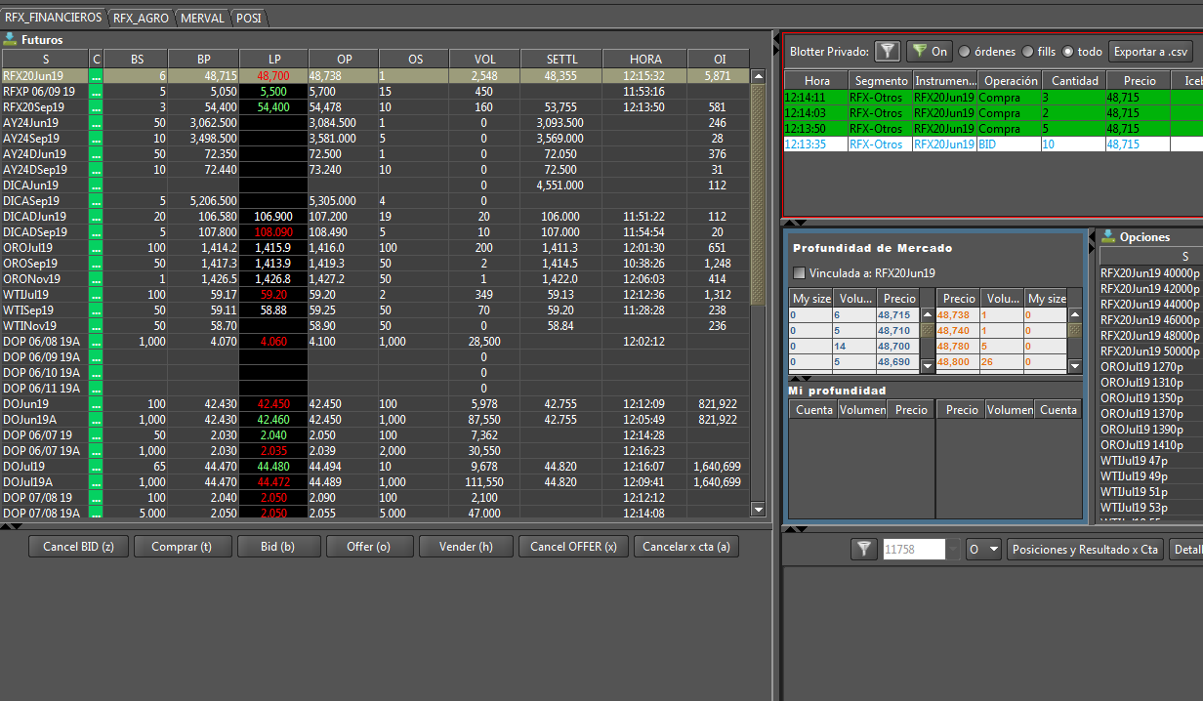
MFin UTDT 2022 FOS
Etrader

Slide 27
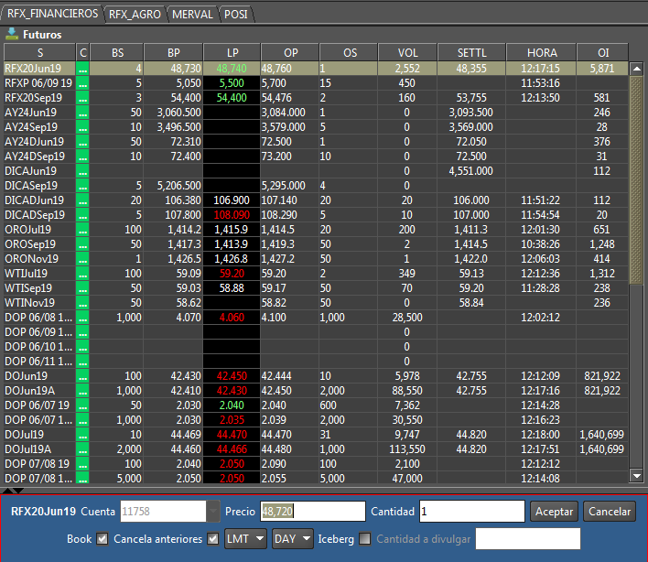
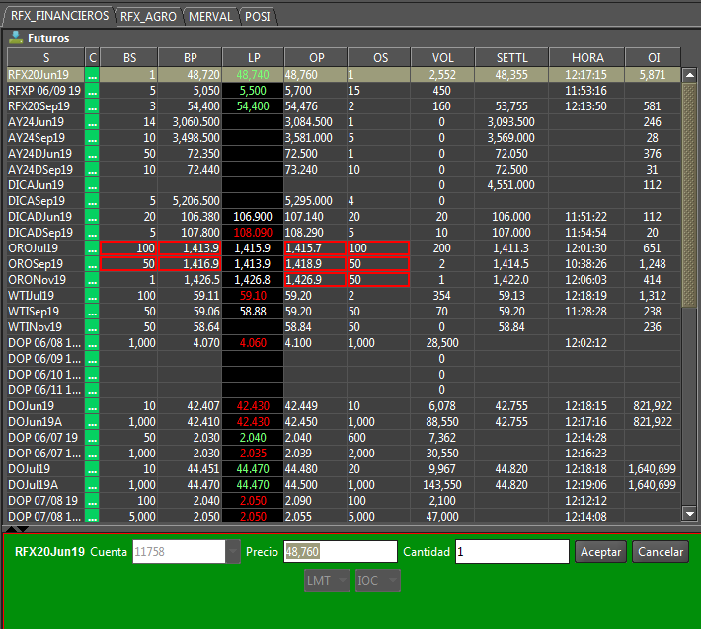
MFin UTDT 2022 FOS
Etrader

Slide 28
MFin UTDT 2022 FOS
Especulación con Dólar Blue
Hoy, t=0, la tasa de interés en dólares es del 1% anual. La tasa de interés en pesos es del 25% anual. El precio spot del dólar BCRA es 8.20 pesos. Usamos capitalización continua.
Cuánto es el precio forward del dólar para vencimiento en un año a partir de hoy? Cuánto es el valor inicial del contrato?
El gobierno dice que el peso se va a depreciar con respecto al dólar en el próximo año (o sea el dólar va a subir de precio) a una tasa del 20% anual (capitalización continua).
Si nosotros le creemos al Gobierno y queremos especular con contratos forward, nos conviene comprar o vender dólares forward?
Si el Gobierno cumple con su palabra, cuál será nuestra ganancia al cabo de 1 año?
Si, en cambio, creemos que el Gobierno no hará lo que dice sino que finalmente dejará flotar el dólar libremente y el precio spot oficial dentro de 1 año terminará siendo parecido al precio blue hoy (11.70 pesos), qué nos conviene hacer?
Y cuál sería nuestra ganancia si acertamos en nuestro pronóstico?

Slide 29
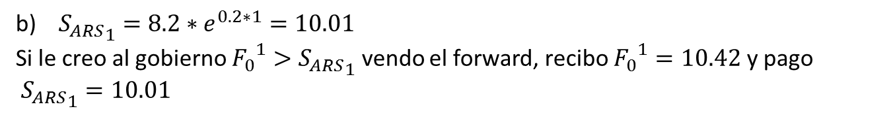
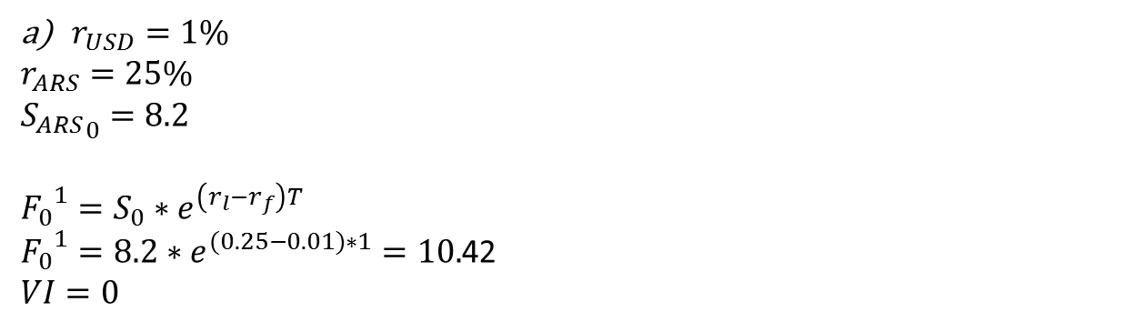


MFin UTDT 2022 FOS
Especulación con Dólar Blue
$r_{USD}=1\%$
$$r_{ARS}=25\%$$
$${S_{ARS}}_{0}=8.2$$
$${F_{0}}^{1}=S_{0}∗e^{\left(r_{l}−r_{f}\right)T}$$
${F_{0}}^{1}=8.2∗e^{(0.25−0.01)∗1}=10.$42
$$VI=0$$
${S_{ARS}}_{1}=8.2∗e^{0.2∗1}=10.01$
Si le creo al gobierno ${F_{0}}^{1}>{S_{ARS}}_{1}$ vendo el forward, recibo ${F_{0}}^{1}=10.42$ y pago ${S_{ARS}}_{1}=10.01$
c) ${F_{0}}^{1}−{S_{ARS}}_{1}=10.42−10.01=0.$41
d) ${S_{ARS}}_{1}<{S_{ARSB}}_{1}$
Si ${F_{0}}^{1}<{S_{ARSB}}_{1}$ compro el forward, recibo ${S_{ARSB}}_{1}=11.70$ y pago ${F_{0}}^{1}=10.$42
e)${{{S_{ARSB}}_{1}−F}_{0}}^{1}=11.70−10.42=1.$28

Slide 30
MFin UTDT 2022 FOS
Gracias!

